Slide 1
Lesen durch Schreiben – A Computational Investigation
Notes:
Wer ich bin, wo ich bin und was ich da mache (Bachelor, Ox, Modellierung von grundlegenden kognitiven Funktionen (Greifprozesse) mittel biologisch realistischer Neural Network Models)
Projektvorschlag: Erwerb von Sprach- & Lesekompetenz mittels Lauttabelle und klassicher Fibel simulieren und vergleichen (CompCogSci). Erste rein theoretische/technische Untersuchung der Methode.
LdS: Medial sehr kontrovers diskutiert. Wirksamkeit der Methode von hoher praktsicher Relevanz, da zBsp Verbot starken Effekt auf Lehrpläne und Didaktik der Lehrkräfte.

Slide 2
Wie ist die Evidenzlage bezüglich Lesen durch Schreiben?
Nicht eindeutig [Funke 2014]
Lesen: LdS Kinder schneiden schwächer ab nach Klasse 1, allerdings keine signifikanten Unterschiede nach Klasse 2-4
Schreiben: LdS Kinder schneiden besser ab nach Klasse 1 (kein homogener Effekt), allerdings minimal schwächer nach Klasse 2-4
Kein Beleg, dass LdS zu dauerhaft besseren oder schlechteren Leistungen führt
Sehr unterschiedliche Studien → Schlechte Vergleichbarkeit
Viele offene Fragen
[1]
Notes:
Funke hat rund ein Dutzend Studien die Schreib und Lesefähigkeit von LdS und Fibelkindern vergleichen meta-analysiert. Teilweise D, teilweise CH, zwischen 1990 und 2010.
Sind wirklich alle Unterschiede am Ende der Grundschulzeit nivelliert? Wurde auch die Kompetenz in anderen Fächern getestet? LdS -> geringe Frustration beim S&L Lernen in Klasse 1+2, aber höhere Frustration in Klasse 3+4 wenn Orthografie plötzlich wichtig wird -> Auswirkung auf Sozialverhalten, andere Fächer
Effektstärke = Differenz der Mittelwerte der beiden Gruppen (VG, KG) normalisiert an gemeinsamer Streuung beider Gruppen.
-> Zwar sind sich viele Experten einig, aber eindeutig ist die Evidenz ganz und gar nicht. Was können wir dagegen tun? 2 Möglichkeiten

Slide 3
Empirie vs Modellsimulation
Empirischen Studien zu LdS sind:
zeitintensiv
ressourcenintensiv
durch Störvariablen beeinflusst (unkontrollierbare Umgebung)
…
Dies gilt nicht für Simulationen
Zudem: Lernergebnis = Lernwirksamkeit
Notes:
Können wir Aspekte von LdS simulieren und uns damit aufwändige empirische Studien sparen?
Empirische Studien haben Nachteile
Modell muss nur einmal entwickelt werden, danach kann es oft und mit wenig Betreuung getestet werden
Kontrollierte Umgebung -> Lernergebnis (Resultat in Test) und Lernwirksamkeit (Anteil der Methode am Ergebnis) sind identisch -> Präzisere Aussagen
Allerdings: Modelle beschreiben nur vereinfacht einzelne Teile des Lernprozesses, sind niemals kognitiv oder neuronal realistisch.

Slide 4
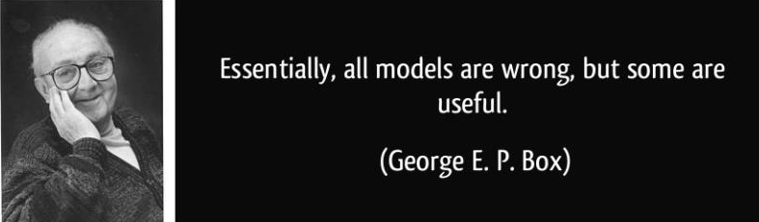
Empirie vs Modellsimulation
Empirischen Studien zu LdS sind:
zeitintensiv
ressourcenintensiv
durch Störvariablen beeinflusst (unkontrollierbare Umgebung)
…
Dies gilt nicht für Simulationen
Notes:
Allerdings wird praktisch jedes Modell eines komplexen Prozesses wichtige Aspekte der Realität einfach ignorieren
Zitat
Also ist die Frage: Welche Aspekte von LdS können wir sinnvoll modellieren?

Slide 5
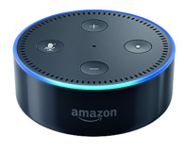

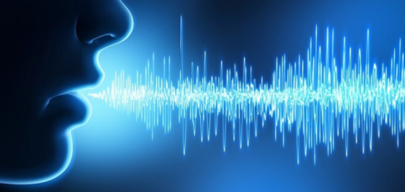
Artificial Intelligence (AI)
Allgegenwärtig im Alltag (Siri, Alexa etc.)
Natural Language Processing (NLP)
Software: Statistische Klassifizierung von Audio zu Text oder Text zu Audio via recurrent Neural Networks
Notes:
AI – Explodierende Disziplin, nicht nur selbstfahrende Autos, Roboter, Schach oder Go spielende Programme sondern auch NLP
NLP: Lernfähige Computermodelle, die menschliche Sprache (in allen Formen, Text, Laute) verstehen können.
Allgegenwärtig im Alltag.
Dahinter stehen mathematisch sehr fundierte statistische Modelle, RNN, in denen Information auch zirkulieren kann.
Welche Frage bezüglich LdS können wir mit diesen Modellen beantworten?

Slide 6
Ist es für ein lernendes System aus einer statistischen, lerntheoretischen Perspektive vorteilhaft, anstatt von konventionellen Methoden (Fibel) die LdS Methode (Anlauttabelle) zum Erwerb von Schreib- und Lesekompetenz zu benutzen?
Forschungsfrage:
Notes:
Lernendes System = Kind oder Maschine (Siri etc)
LdS Methode und Reichens Methoden haben viele Facetten. Kern von LdS ist nach meinem Verständnis das Lernen mittels Anlauttabelle und nur das soll modelliert werden
Statistisch, lerntheoretisch weil viele Facetten nicht modelliert werden können. Modell kann nicht sagen, welche Methode besser. Nur ob es statistisch betrachtet sinnvoll ist, nur manche Fehler zu korrigieren, also Schreiben erst grob zu lernen und später zu präzisieren (LdS) oder ob es sinnvoller ist, direkt präzise zu lernen.
Vlt kann dieses Projekt die aufgehitzte mediale Debatte mit einem Argument erweitern, und zwar einem Argument aus einer sehr neuen Stoßrichtung, indem wir versuchen den Lernprozess zu objektivisieren

Slide 7
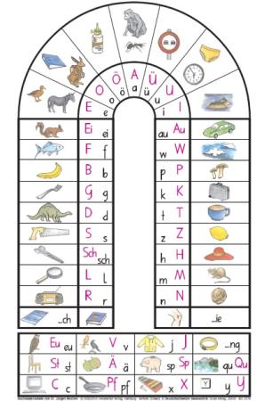
Modellierung von LdS
Welche Komponente von LdS soll modelliert werden?
Benutzung der Anlauttabelle für Erwerb von Schreib--kompetenz (Teil 1) und Lesekompetenz (Teil 2)
Wie soll das modelliert werden?
Mittels state-of-the-art NLP Methoden die
u.a. in Technologien wie Siri Anwendung finden.
Welche Komponenten werden nicht modelliert?
Motorische Fähigkeit einen lesbaren Buchstaben zu
erzeugen
Frustration
Verhältnis des Lernenden zur Schriftsprache
Notes:
- Machine Learning Anwendungen die es bis in unseren Alltag geschafft haben. Bekannte Modelle auf neue Art benutzen.
Motorik: Spiegelverkehrte Buchstaben etc. existieren nicht in Welt des Modells
Frustration. LdS-Befürworter sagen oft, die Fibelmethode erfordere hohe frustrationstoleranz (ständig das Gefühl etwas falsch zu machen) wohingegen Lernen mit LdS Spaß macht, weil kreativ und selbstbestimmt. Kinder die Spaß haben, lernen schneller und besser als frustrierte. Kann nicht dargestellt werden
Verhältnis: LdS behauptet, dass Kinder ein positiveres Verhältnis zur Schriftsprache aufbauen als beim Fibellernen (nicht modelliert, aber auch nie evaluiert)

Slide 8
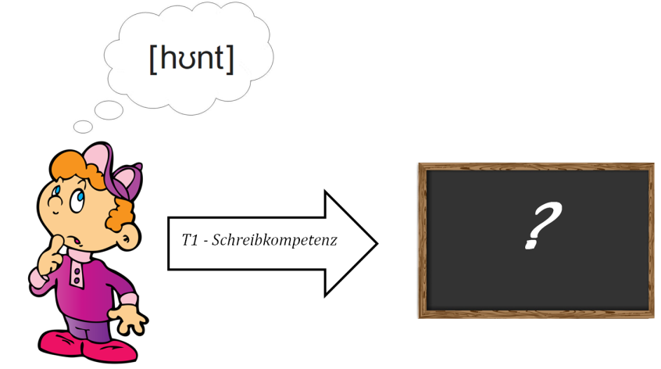
Teil 1 - Schreibkompetenz
Vor dem Training
Notes:
- Was muss passieren, damit ein Kind ein Wort korrekt schreibt?

Slide 9
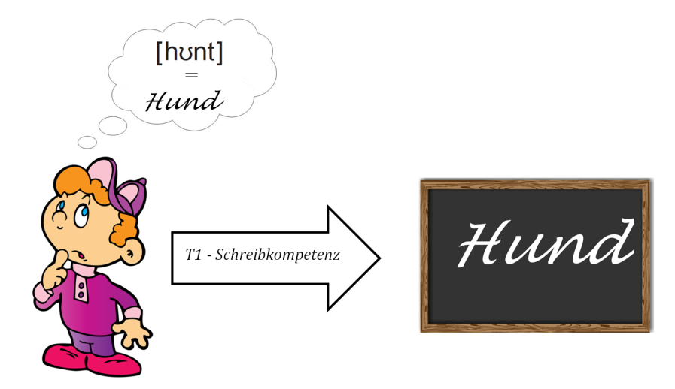
Teil 1 - Schreibkompetenz
Nach dem Training
Notes:
- Was muss passieren, damit ein Kind ein Wort korrekt schreibt?

Slide 10
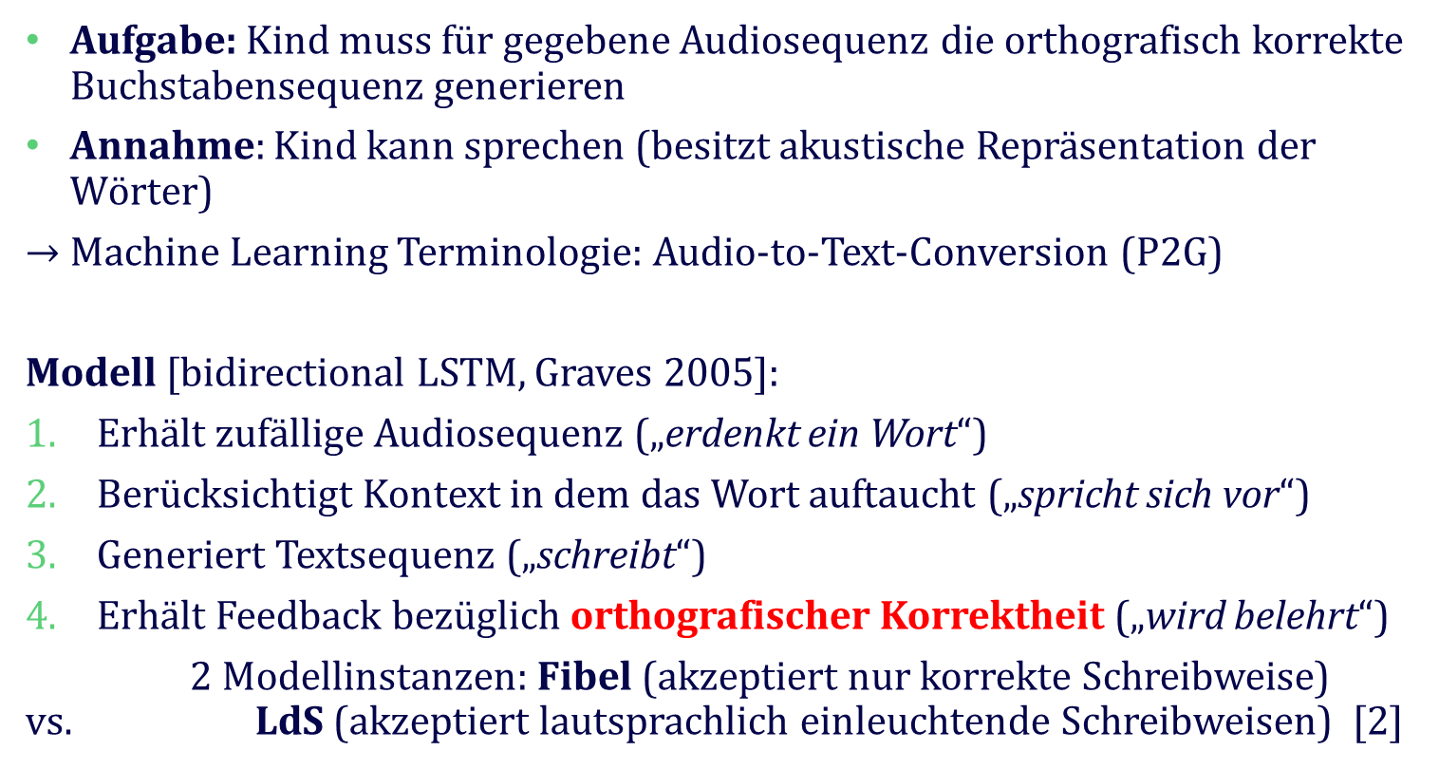
Teil 1 – Schreibkompetenz - Durchführung
Aufgabe: Kind muss für gegebene Audiosequenz die orthografisch korrekte Buchstabensequenz generieren
Annahme: Kind kann sprechen (besitzt akustische Repräsentation der Wörter)
$→$ Machine Learning Terminologie: Audio-to-Text-Conversion (P2G)
Modell [bidirectional LSTM, Graves 2005]:
Erhält zufällige Audiosequenz („erdenkt ein Wort“)
Berücksichtigt Kontext in dem das Wort auftaucht („spricht sich vor“)
Generiert Textsequenz („schreibt“)
Erhält Feedback bezüglich orthografischer Korrektheit („wird belehrt“)
2 Modellinstanzen: Fibel (akzeptiert nur korrekte Schreibweise) vs. LdS (akzeptiert lautsprachlich einleuchtende Schreibweisen) [2]
Notes:
„Gegeben“ heißt: WO die Sequenz herkommt (z.Bsp kreativ entworfen wenn Kind Geschichte schreibt) wird NICHT modelliert.
Wenn Kind mit Anlauttabelle Hund schreiben will, muss es Hund sagen können. Kann akustische Repr. Beliebig oft aussprechen und sich darin vor und zurück bewegen. (Praxis: LdS schlägt direkt fehl, wenn Kinder kein Deutsch sprechen) Annahme: Modelliert nur
Modell, Kontext: „Er kannte“ und „Die Kante“, Kante ist homophon, Modell kann es, theoretisch, trz korrekt schreiben weil es sich in AudioSeq bewegen kann
Modellinstanz Fibel ist klassisches ML-Lernen (supervised Learning, gibt also Lehrer, der jede Abweichung direkt korrigiert).

Slide 11

Teil 1 - Eigenschaften + Auswertung des Modells
Modell startet von scratch (kann kein Wort schreiben, sondern generiert zufällig Buchstaben)
Bei Modellinstanz Fibel wird „Hunt“ oder „Kund“ zu „Hund“ korrigiert, bei Modellinstanz LdS wird nur „Kund“ korrigiert
Nachdem 2 Zeiteinheiten (Schulklasse 1-2) mit Fibel bzw. LdS trainiert wurde, werden beide Instanzen 2 Zeiteinheiten mit Fibel trainiert (Schulklasse 3-4)
Danach: Beide Modellinstanzen werden demselbem Test unterzogen
Welche Modellinstanz schneidet besser ab
Weitere Simulationen je nach Ergebnis
Notes:
von scratch, also wie Kind das nicht schreiben kann.
Besser abschneiden: Nach erfolgreichem Training sind etwa 90% der erzeugten Grapheme korrekt (off-the-shelf Modell)
Welches? Das indem die Fähigkeit erst grob erlent und dann präzisiert wurde (LdS) oder das indem die Fähigkeiten direkt versucht wurde präzise zu erlernen (Fibel).
Weitere interessante Aspekte zBsp: Sind die Arten von Fehlern der Modelle ähnlich zu denen von Kindern (MuttA, VatA, später dann Oper, Omer)
Dann weitere Simus: (1) 2 weitere Zeiteinheiten Training für LdS Instanz (damitbeide 4 einheiten im klassischen Style).
(2) Asymptotisches Verhalten für LdS Instanz (Falsch Gelerntes irreversibel verankert, Umlernen nicht möglich??)

Slide 12
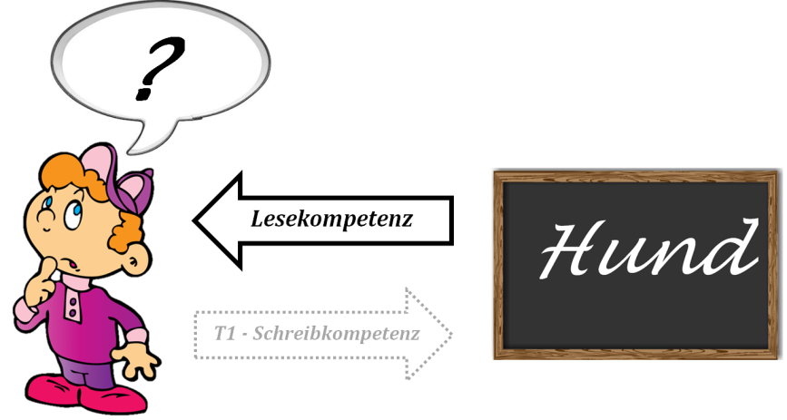
Teil 2 – Schreib- & Lesekompetenz
Vor dem Training
Notes:
Erweiterung von Teil 1. Zentral bei LdS ist, dass Lesen gelernt wird basierend auf dem selbst produzierten, orthografisch falschen Text.
Vor Training: Zeichenkette Hund kann nicht in Laute (Sprache) übersetzt werden

Slide 13
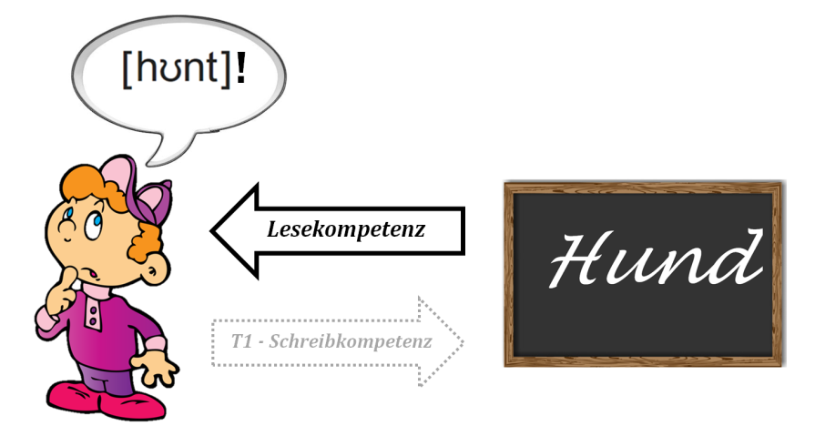
Teil 2 – Schreib- & Lesekompetenz
Nach dem Training
Notes:
Nach dem Training, Kind kann lesen und wandelt Text in Audio um.
Teil 1 und 2 sind sequentiell in meiner Pipeline. Erst wenn Teil 1 funktioniert kann man sich an Teil 2 wagen.

Slide 14
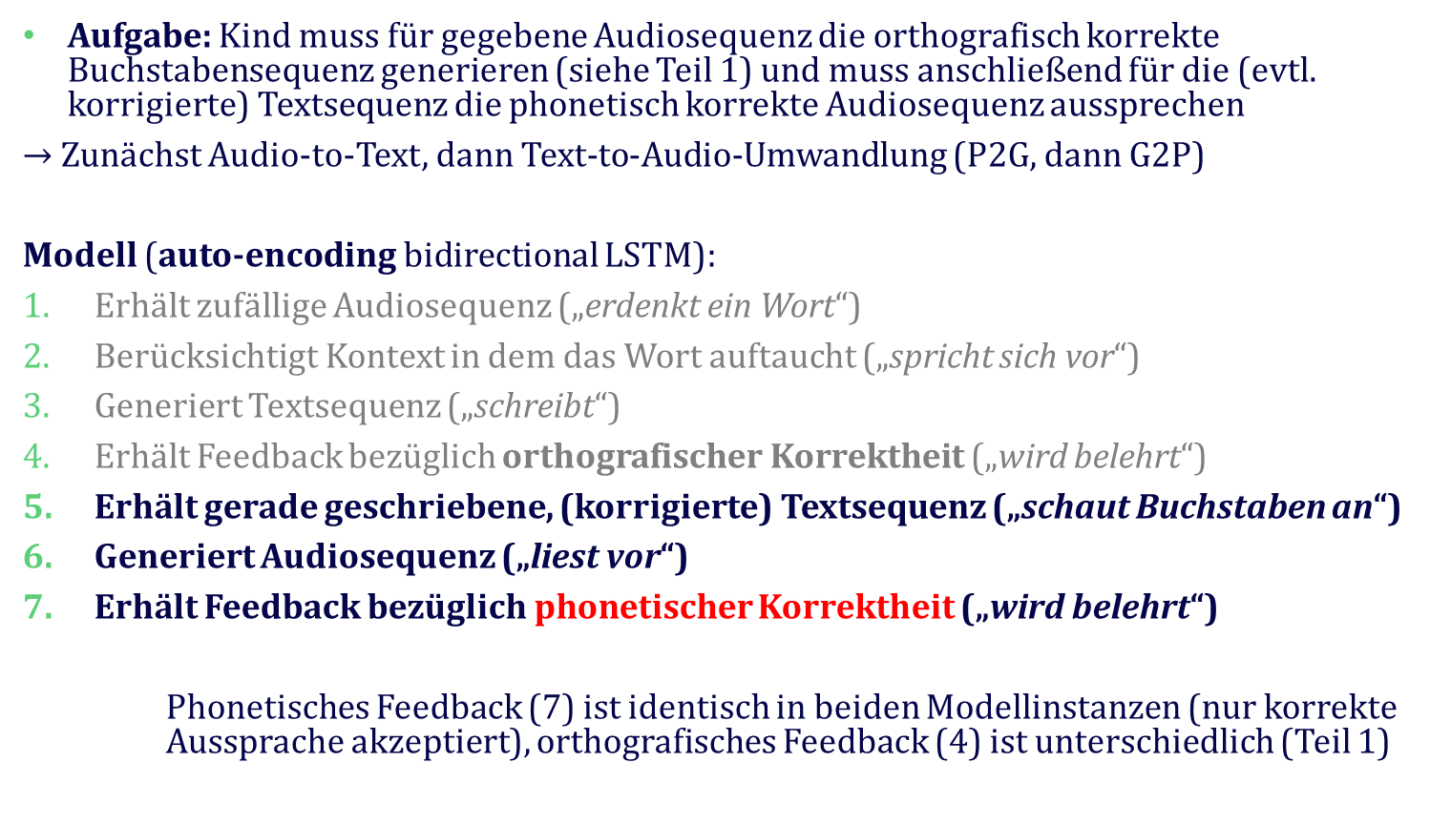
Teil 2 - Schreib- & Lesekompetenz - Durchführung
Aufgabe: Kind muss für gegebene Audiosequenz die orthografisch korrekte Buchstabensequenz generieren (siehe Teil 1) und muss anschließend für die (evtl. korrigierte) Textsequenz die phonetisch korrekte Audiosequenz aussprechen
$→$ Zunächst Audio-to-Text, dann Text-to-Audio-Umwandlung (P2G, dann G2P)
Modell (auto-encoding bidirectional LSTM):
Erhält zufällige Audiosequenz („erdenkt ein Wort“)
Berücksichtigt Kontext in dem das Wort auftaucht („spricht sich vor“)
Generiert Textsequenz („schreibt“)
Erhält Feedback bezüglich orthografischer Korrektheit („wird belehrt“)
Erhält gerade geschriebene, (korrigierte) Textsequenz („schaut Buchstaben an“)
Generiert Audiosequenz („liest vor“)
Erhält Feedback bezüglich phonetischer Korrektheit („wird belehrt“)
Phonetisches Feedback (7) ist identisch in beiden Modellinstanzen (nur korrekte Aussprache akzeptiert), orthografisches Feedback (4) ist unterschiedlich (Teil 1)
Notes:
- Wichtig, dass Lesen nicht isoliert trainiert wird, sondern basierend auf dem selbst generierten Text. Darum zunächst Teil 1. Rückumwandlung von Text in Audio (G2P), sodass im Idealfall der Output (Audio) GLEICH dem input (Audio) ist. ML: Auto-encoder.
- Das Graves Modell wurde dafür noch nicht verwandt -> unbekannte Fahrwasser (hier muss ich noch Denkarbeit leisten)

Slide 15
Teil 2 - Eigenschaften + Auswertung des Modells
Erweiterung von Teil 1 (Schreibkompetenz) um die Lesekompetenz: Beide Modellinstanzen bestehen aus Schreibeinheit (Teil 1) und Leseeinheit.
Beide Einheiten starten jeweils von scratch (zufällige Buchstaben/Laute)
Training identisch zu Teil 1: 2 Zeiteinheiten (Klasse 1-2) individuelles Training (Fibel bzw. LdS), dann für beide 2 Zeiteinheiten mit Fibel (Klasse 3-4)
Danach: Beide Modellinstanzen werden demselbem Test unterzogen
Welche Modellinstanz schneidet besser ab
Weitere Simulationen je nach Ergebnis
Notes:
Wenn wir an den Punkt gelangen, können wir zumindest die Forschungsfrage beantworten. Inwieweit uns das etwas über LdS bei Kindern sagt ist naturlich diskutierbar

Slide 16
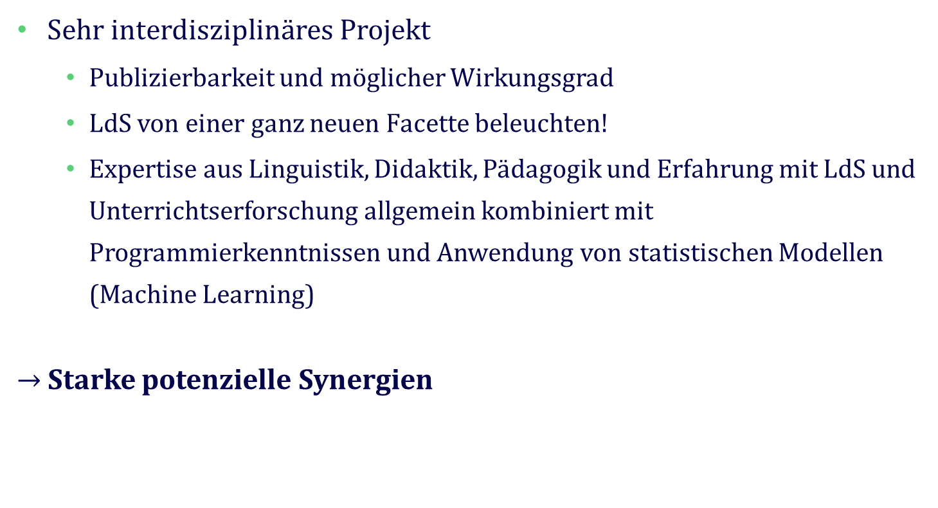
Zusammenarbeit
Sehr interdisziplinäres Projekt
Publizierbarkeit und möglicher Wirkungsgrad
LdS von einer ganz neuen Facette beleuchten!
Expertise aus Linguistik, Didaktik, Pädagogik und Erfahrung mit LdS und Unterrichtserforschung allgemein kombiniert mit Programmierkenntnissen und Anwendung von statistischen Modellen (Machine Learning)
$→$Starke potenzielle Synergien
Notes:
Ich Coxi/Neuro, weder Linguist, noch Didaktiker oder Pädagoge. Guiding für mich wichtig.
- Ist ein solches Projekt publizierbar? Sind diejenigen die die Debatte führen offen für diese Art von Argument, also kann dieses Projekt im Idealfall einen kleinen Effekt auf Debatte haben?
LdS kann von einer komplett neuen Seite beleuchtet werden. Niemand hat bisher die Reichen Methode mit selbstlernenden Modellen getestet. Wir können die Pioniere sein, die das als erstes tun. Dafür müssen wir Skills kombinieren
Ich kann die manpower für Konzeption, Implementierung und Evaluation des Modells bereitstellen. Brauche Hilfe bei Entwicklung des theoretischen Fundaments für eine Publikation (Einbettung in Kontext, Hinweis auf Fachliteratur), Interpretation und Einordnung der Ergebnisse. Also Einleitung und Diskussion im Paper, aber auch Feedback und Anregungen welche Aspekte für das Model und das Projekt als Ganzes relevant sind.
Starke Synergien mögliche weil sehr unterschiedliche Backgrounds

Slide 17
Vielen Dank für Ihre Aufmerksamkeit!☺ Meinungen, Fragen, Ideen…
Notes:
Fragen:
- Reichen Methode: Gibt es Kataloge welche Schreibweisen noch okay sind und welche nicht? Oder nach gutdünken?

Slide 18
Quellen
[1] Funke, Reinold. "Erstunterricht nach der Methode Lesen durch Schreiben und Ergebnisse schriftsprachlichen Lernens–eine metaanalytische Bestandsaufnahme." Didaktik Deutsch 19.36 (2014): 20-41.
[2] Graves, Alex, and Jürgen Schmidhuber. "Framewise phoneme classification with bidirectional LSTM and other neural network architectures." Neural Networks 18.5-6 (2005): 602-610.
Notes:
Offensichtliche Nachteile von LdS:
(1) Anlauttabelle macht keinen Sinn (mehr Laute als Buchstaben, z.Bsp Schwa-Laut, das e bei Tomate),
(2) Kinder mit Migrationshintergrund/nicht Deutsch als Muttersprache werden von LdS benachteiligt
(3) Tendenziell beliebt bei Lehrern weil bequem (hands-off)
Gegenargument: (1) Lernmethoden sind kaum geeignet den Lernerfolg vorher zu sagen. Warum das machen?
sind die Methoden des Lehrers wie Werkzeuge eines Handwerkers. Werkzeug allein sagt nichts über den das Ergebnis, aber gute Werkzeuge machen es leichter ein gutes Ergebnis zu erzielen. (2) Empirisch messbar ist nur Lernergebnis (Abschneiden in Test), wohingegen Lernwirksamkeit (welcher Anteil ist auf Anwendung der Methode zurückzuführen) kaum messbar ist. Entscheidender Vorteil in Simu.
(2) Modell kann uns doch nichts über lernen in Kindern sagen. Vielleicht nur wenig. Allerdings V1, simple cells, kantensensitiv (edge detection). CNN: Erste Ebene -> Neurone machen edge detection (weil fundamentalster Grundbaustein).

Slide 19
ToDo - Liste
Zugang zu umfangreichem deutschsprachigen Corpus bekommen
Datensatz bestehend aus Textversion und Audioversion
Für jedes Wort alternative, bei LdS akzeptierte Schreibweisen generieren
Implementation des Modells (bidirectional LSTM via Pythons Neural Network Bibliothek Tensorflow)
Modellinstanz Fibel implementieren
Modellinstanz LdS implementieren
Teil 1 – Schreibkompetenz
Simulationen durchführen (Training + abschließenden Test)
Testresultate vergleichend auswerten
Weitere Simulationen durchführen
Verschriftlichung
Teil 2 – Lesekompetenz (Unterpunkte siehe Teil 1)
Verschriftlichung

